Slide 1
大学生安全教育
谨防电信诈骗
主讲人：耿锐

Slide 2
案例一：投资理财类

Slide 3
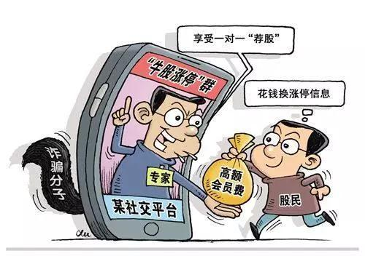
作案手法分析
第一步：骗子通过网络社交工具、短信、网页发布推广股票、外汇、期货、虚拟货币等投资理财的信息。
第二步：在与你取得联系后，通过聊天交流投资经验、拉入“投资”群聊、听取“投资专家”、“导师”直播课等多种方式，以有内幕消息、掌握漏洞、回报丰厚等谎言取得你的信任。
第三步：诱导你在其提供的虚假网站、APP投资，初步小额投资试水，回报利润很高，取得进一步信任，诱导你加大投入。
第四步：当你在投入大量资金后，发现无法提现或全部亏损，与对方交涉时，发现被拉黑，或者投资理财网站、APP无法登录。

Slide 4
案例二：网络兼职刷单诈骗
2022年4月30日，我区后埠村的刘女士报警称： 其在抖音上关注了一位好友，对方称在“抖店”APP做任务刷单能赚钱。随后其通过对方提供的二维码扫码下载了“抖店”APP，该APP客服向其派发了刷单任务并要求其向指定账户充值后完成派发的刷单任务，刘女士2次共转账8080元到对方提供的银行账户，但收不到本金和佣金，察觉被骗后报警，总共被骗8080元。

Slide 5
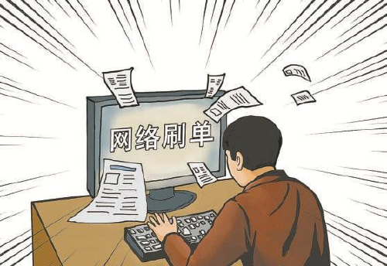
案例提醒
刷单本身就是违法行为，切勿相信并参与。天上不会掉馅饼，不要被所谓的“高额利润”所诱惑，所有的网络刷单、刷信誉都是诈骗！

Slide 6
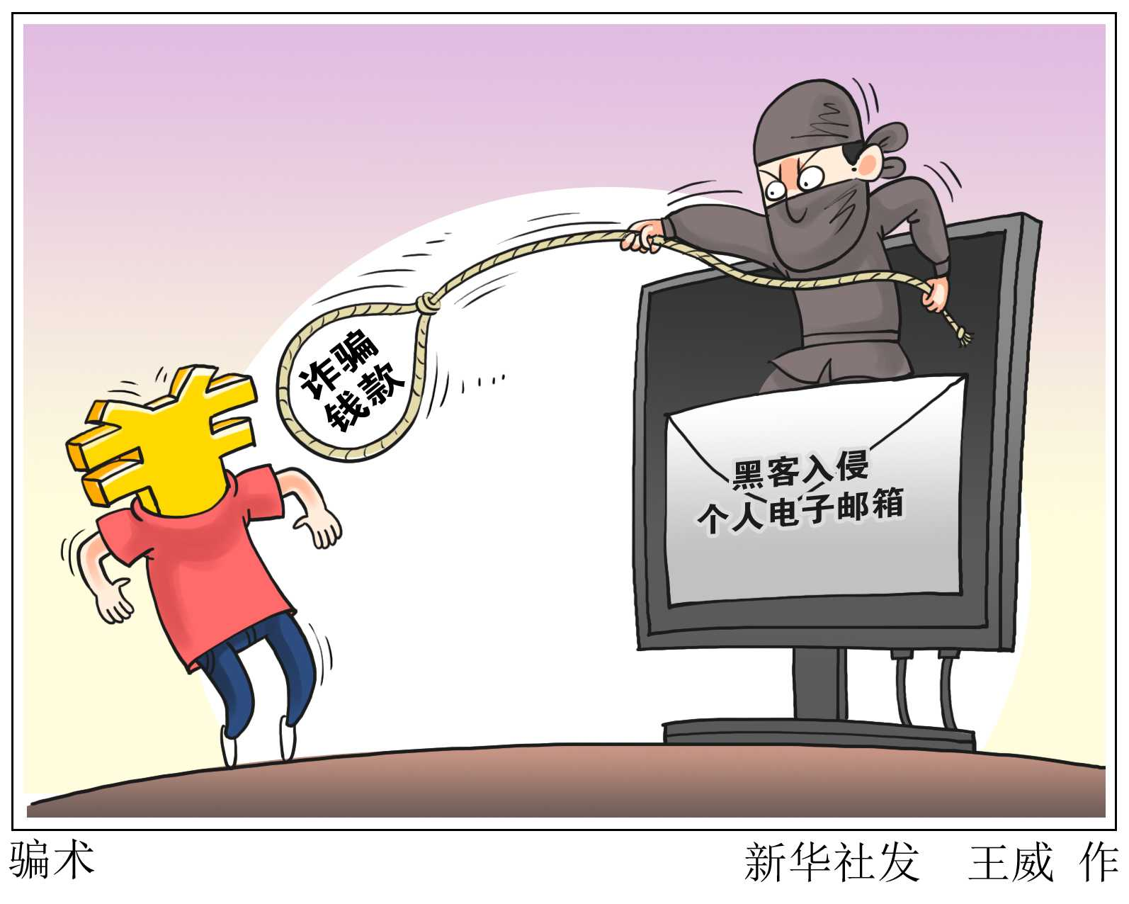
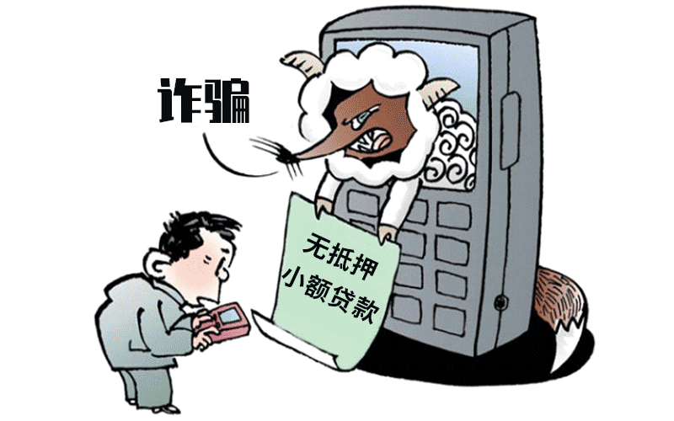
案例三：网络贷款诈骗
2022年5月2日，我区加州阳光的邓女士报警称：其在手机上下载了 “安逸优借”APP办理贷款业务后，收到短信称因银行账号填写错误导致贷款被冻结，现需缴纳32000元保证金解冻。其按对方要求转账后，对方又以操作不当无法解冻为由让其继续转账，邓女士发现被骗后报警，总共被骗32000元。

Slide 7
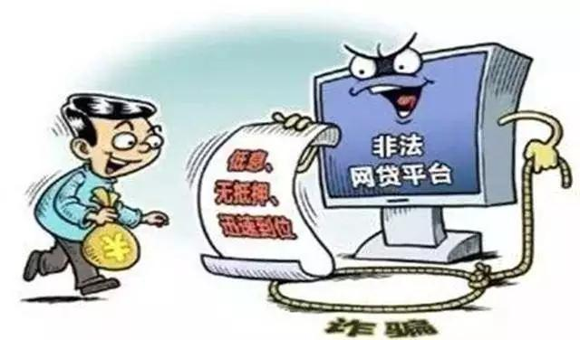
案例提醒
银行等正规贷款机构不会要求借款人在申请贷款前就支付手续费、利息等各类费用，凡是在放款前就收取任何费用的网络贷款都是诈骗！

Slide 8
案例四：网络交友诱导投资诈骗
2022年4月30日，我区左右城小区的孙女士报警称：微信好友告知有一个赚钱的投资项目，问其是否有兴趣投资。孙女士点对方发的链接下载了“格林创投”APP并注册投资了5000元，该APP显示赚了5200元，之后其5次共转账投资了23000元，提现失败。对方称该APP资金链出问题，要其向指定银行账户转账用于平台周转，孙女士察觉被骗后报警，总共被骗28000元。

Slide 9
案例提醒
网络交友需谨慎，千万不要被“高额利润”所诱惑，凡是以“知道网站漏洞、内幕消息、稳赚不赔”为由带你投资或赌博的，都是诈骗!

Slide 10
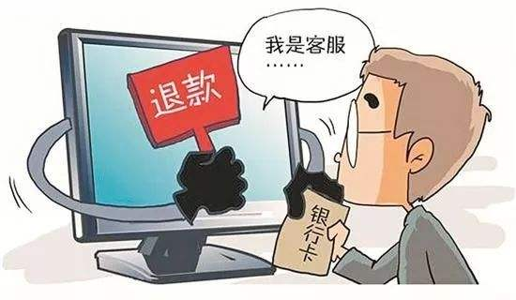
案例五：冒充客服退款诈骗
2022年4月28日,我区凤凰街的金女士报警称：其接到一陌生电话，对方自称是韵达快递工作人员，称其在抖音购买的物品丢失，可以获赔150元。对方指导其在支付宝备用金扫了500元，要其返还350元，并称其开通的备用金服务若不及时关闭每年都要缴纳24000元的费用。其信以为真，为了关闭备用金服务，在对方的指导下下载了“安逸花”APP，贷款了40000元，分2次共转账48950元到对方指定银行账户，对方要其继续转账才能关闭服务，金女士发现被骗后报警，总共被骗49300元。

Slide 11
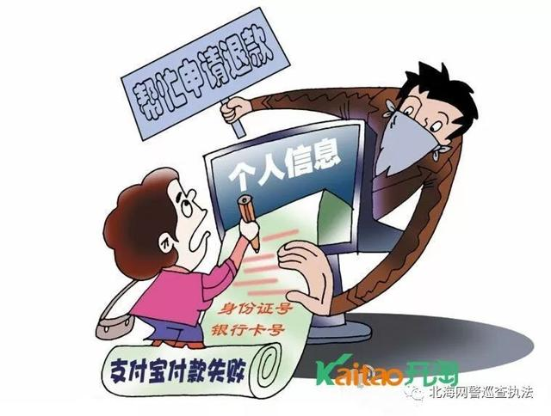
案例提醒
接到此类电话，一定要通过官方平台客服核实确认，电商平台的官方客服不会私下添加你的微信，一切操作务必在官方平台上进行。凡是客服主动来电，以“商品存在质量问题、快递丢失”为由要求转账的都是诈骗！

Slide 12
现身说法
现身说法1：网络交友诈骗——杨文韬
现身说法2：快递异常诈骗——谢晓枫

Slide 13
强烈推荐！！！ 国家反诈app
国家反诈app是由公安部刑事侦查局组织开发，是一款能有效预防诈骗、快速举报诈骗内容的软件，软件内有丰富的防诈骗知识，通过学习里面的知识可以有效避免各种网络诈骗的发生，还可以随时向平台举报各种诈骗信息，减少不必要的财产损失。

Slide 14
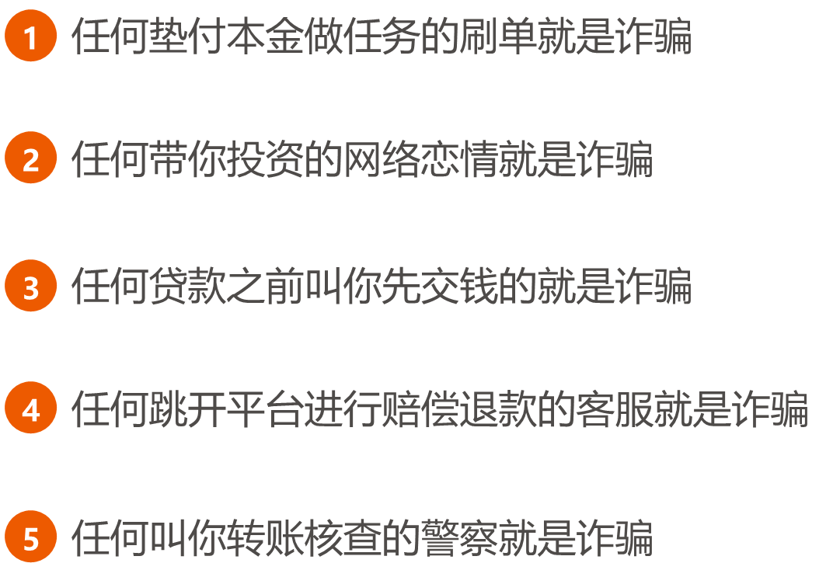
视频总结

Slide 15
大学生安全教育
谨防电信诈骗
感谢聆听

